Slide 1
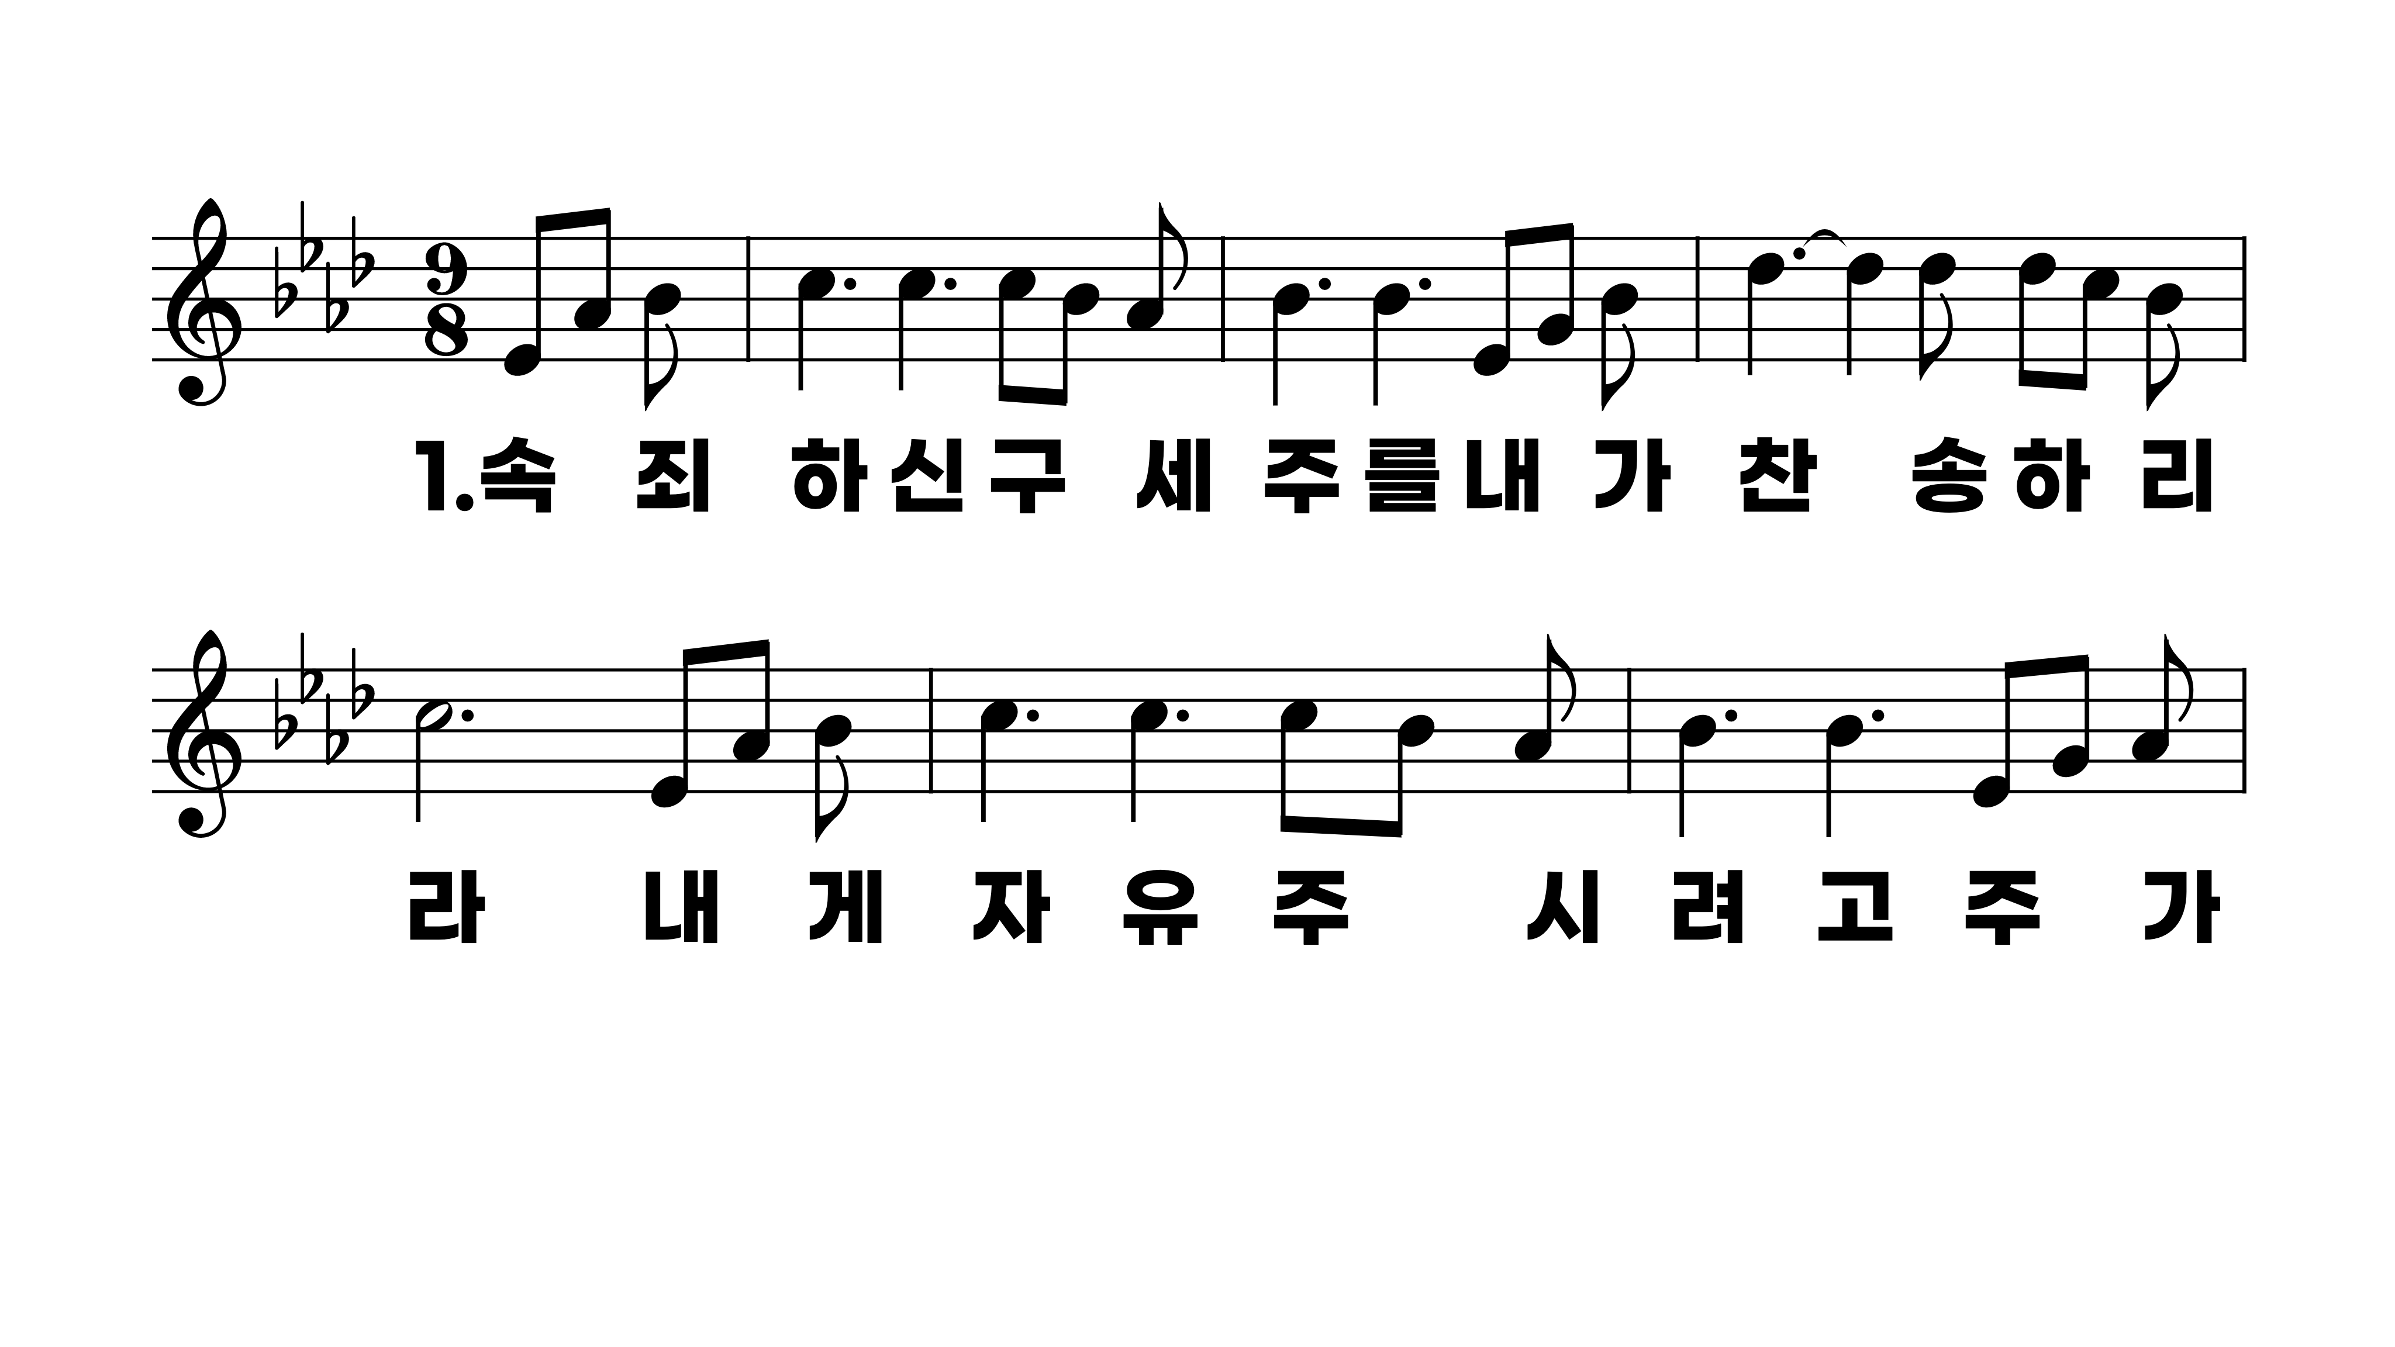
298장 속죄하신 구세주를
1.속죄하신구
2.내가구원받
3.승리하신구
4.고마우신구

Slide 2
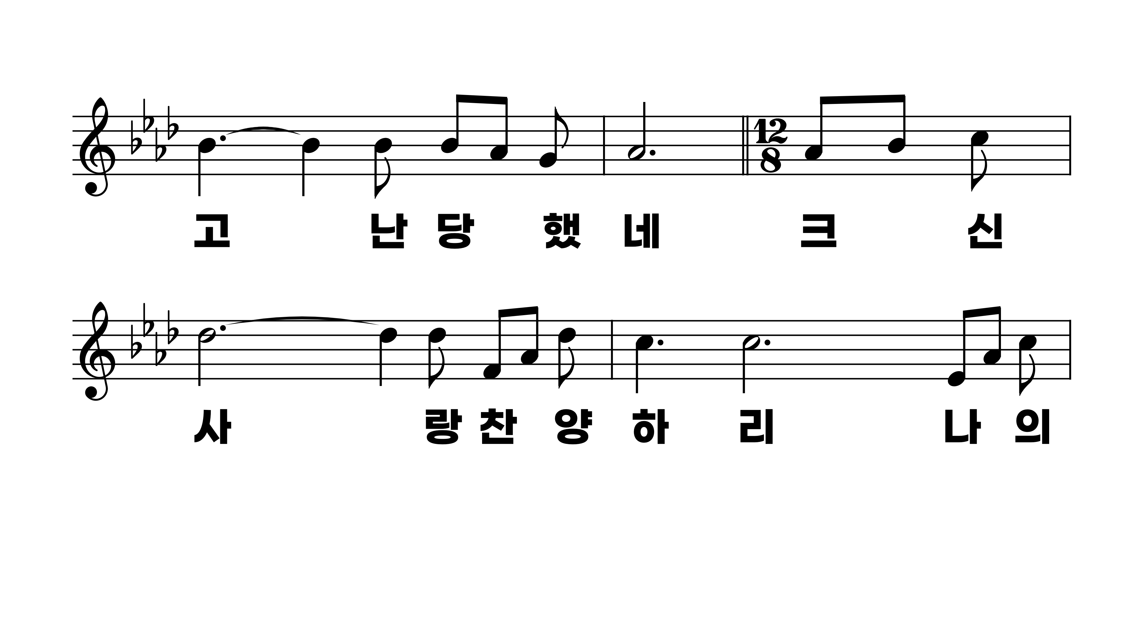
298장 속죄하신 구세주를
1.속죄하신구
2.내가구원받
3.승리하신구
4.고마우신구

Slide 3
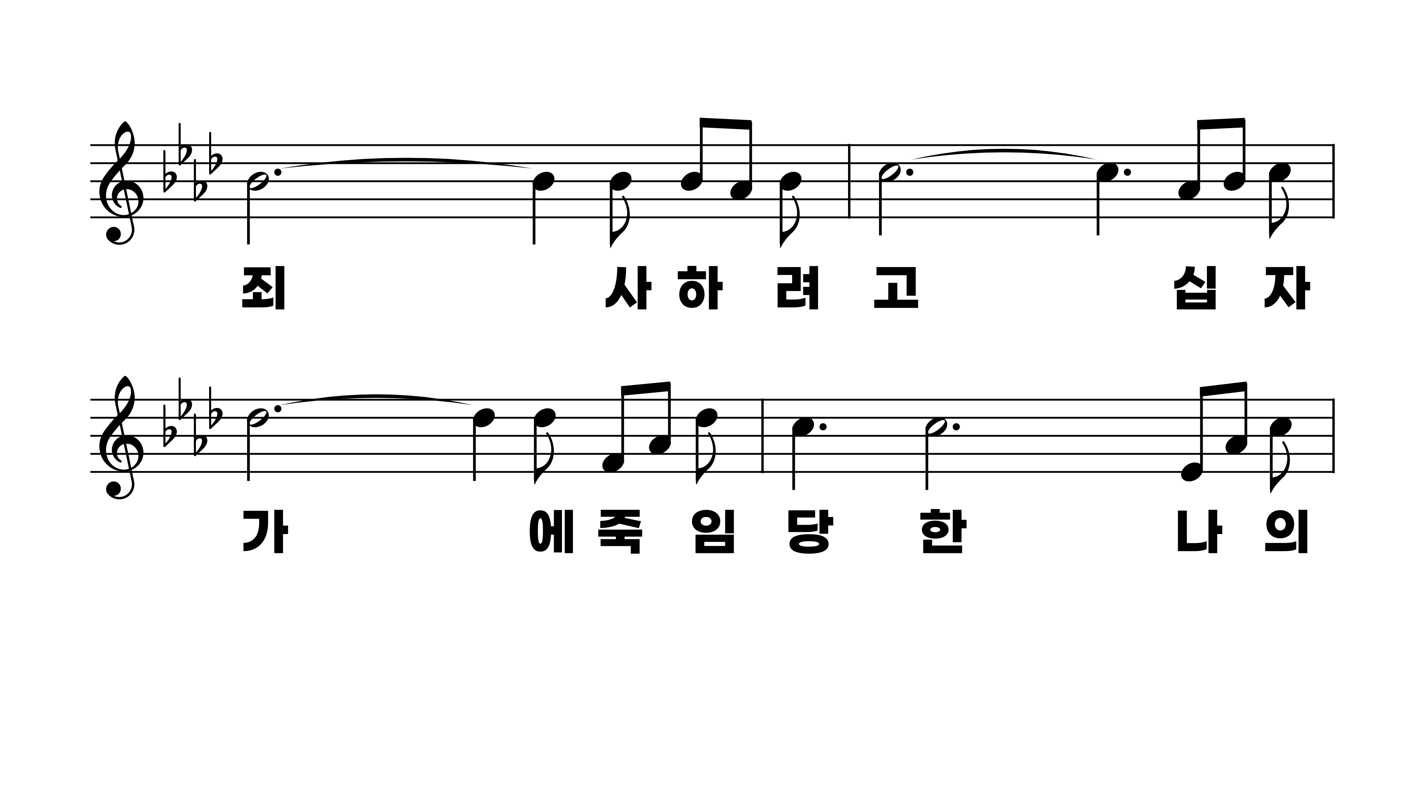
298장 속죄하신 구세주를
1.속죄하신구
2.내가구원받
3.승리하신구
4.고마우신구

Slide 4
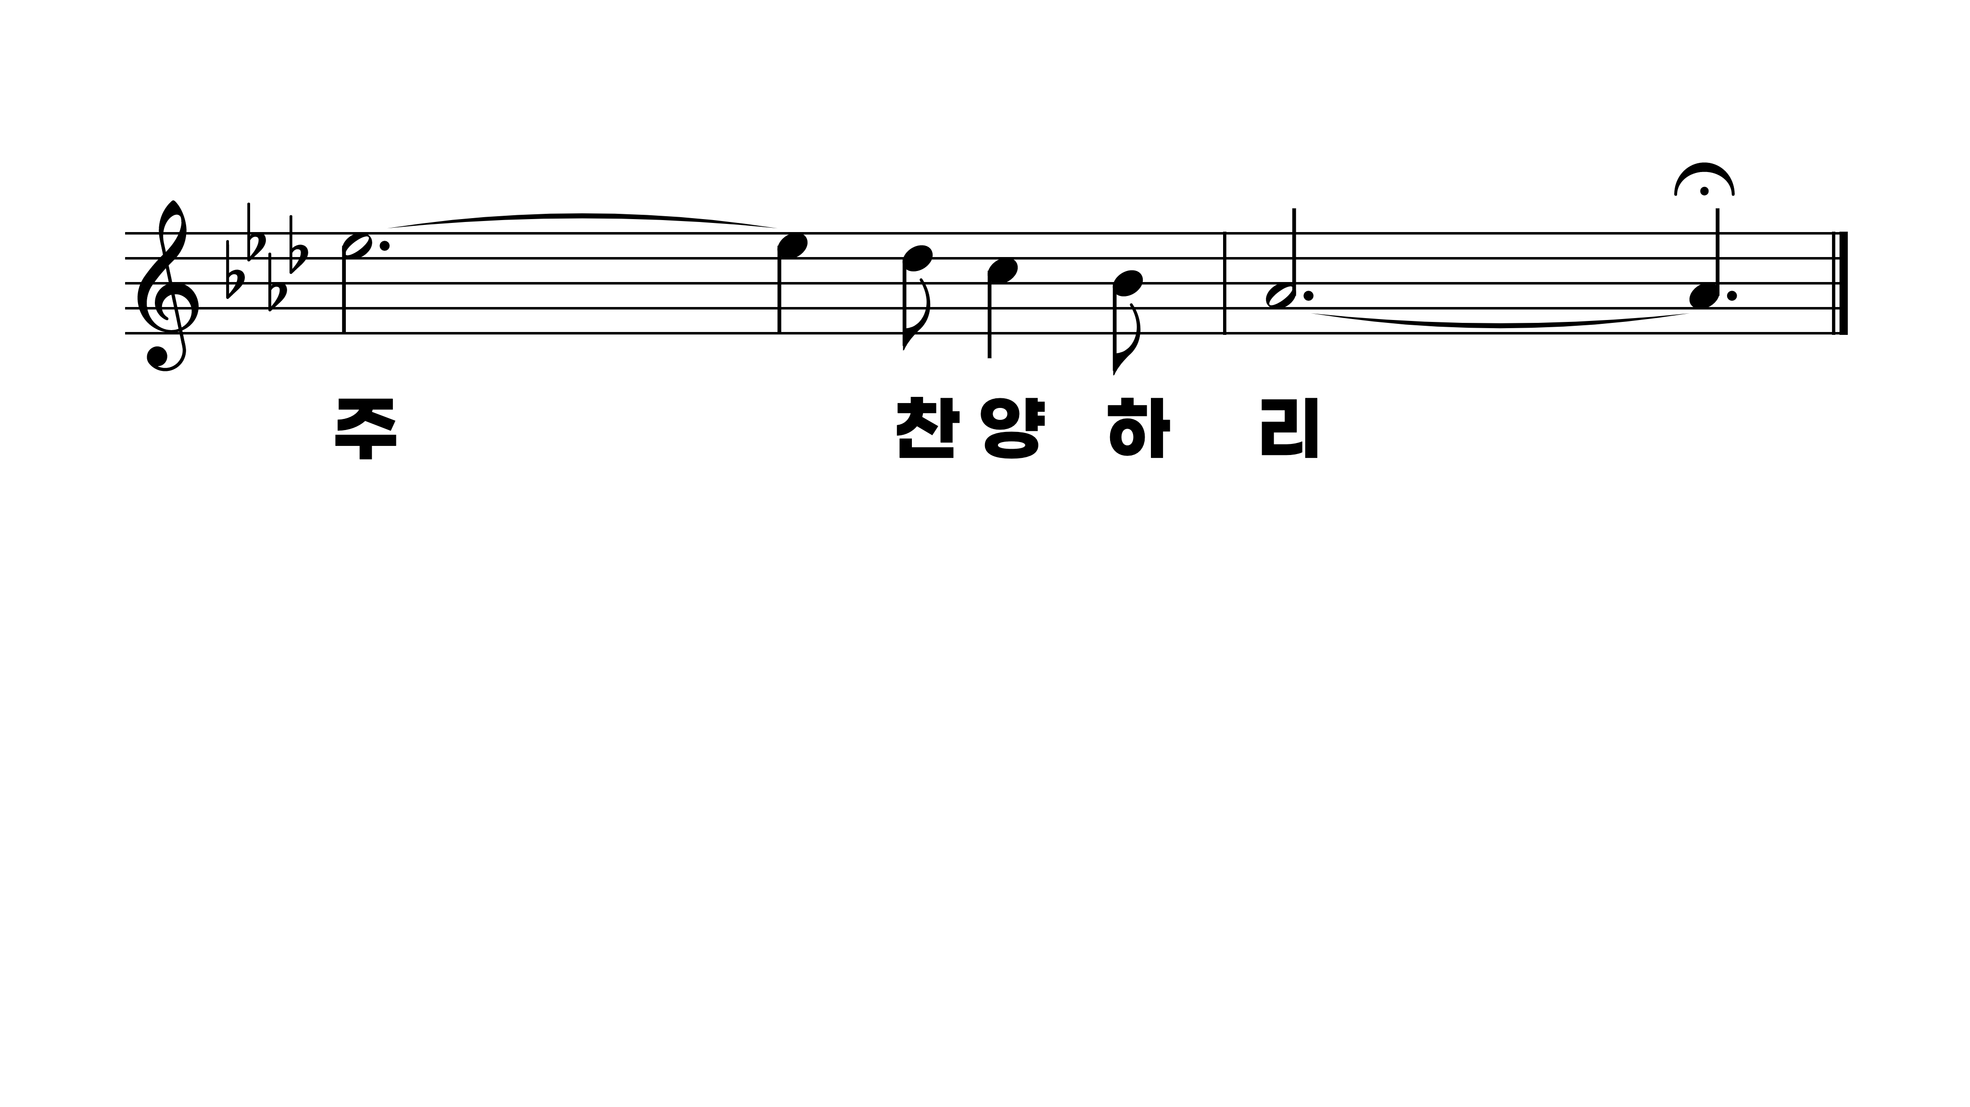
298장 속죄하신 구세주를
1.속죄하신구
2.내가구원받
3.승리하신구
4.고마우신구

Slide 5
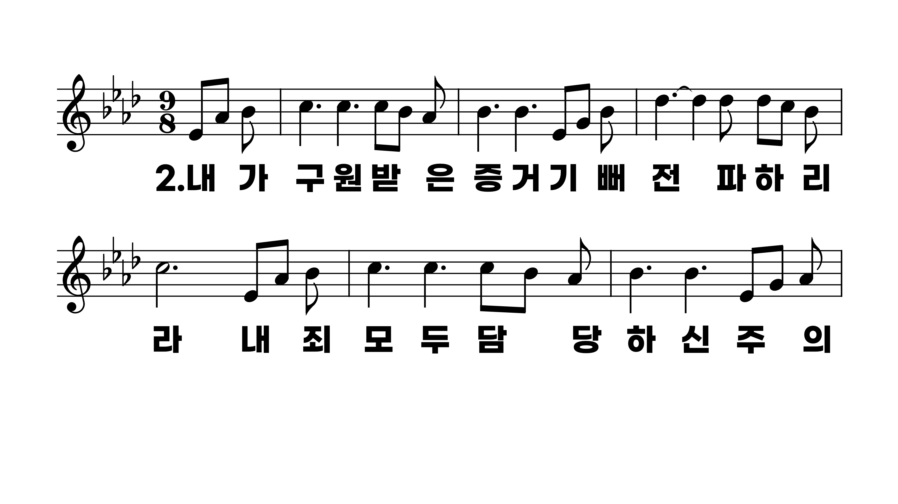
298장 속죄하신 구세주를
1.속죄하신구
2.내가구원받
3.승리하신구
4.고마우신구

Slide 6
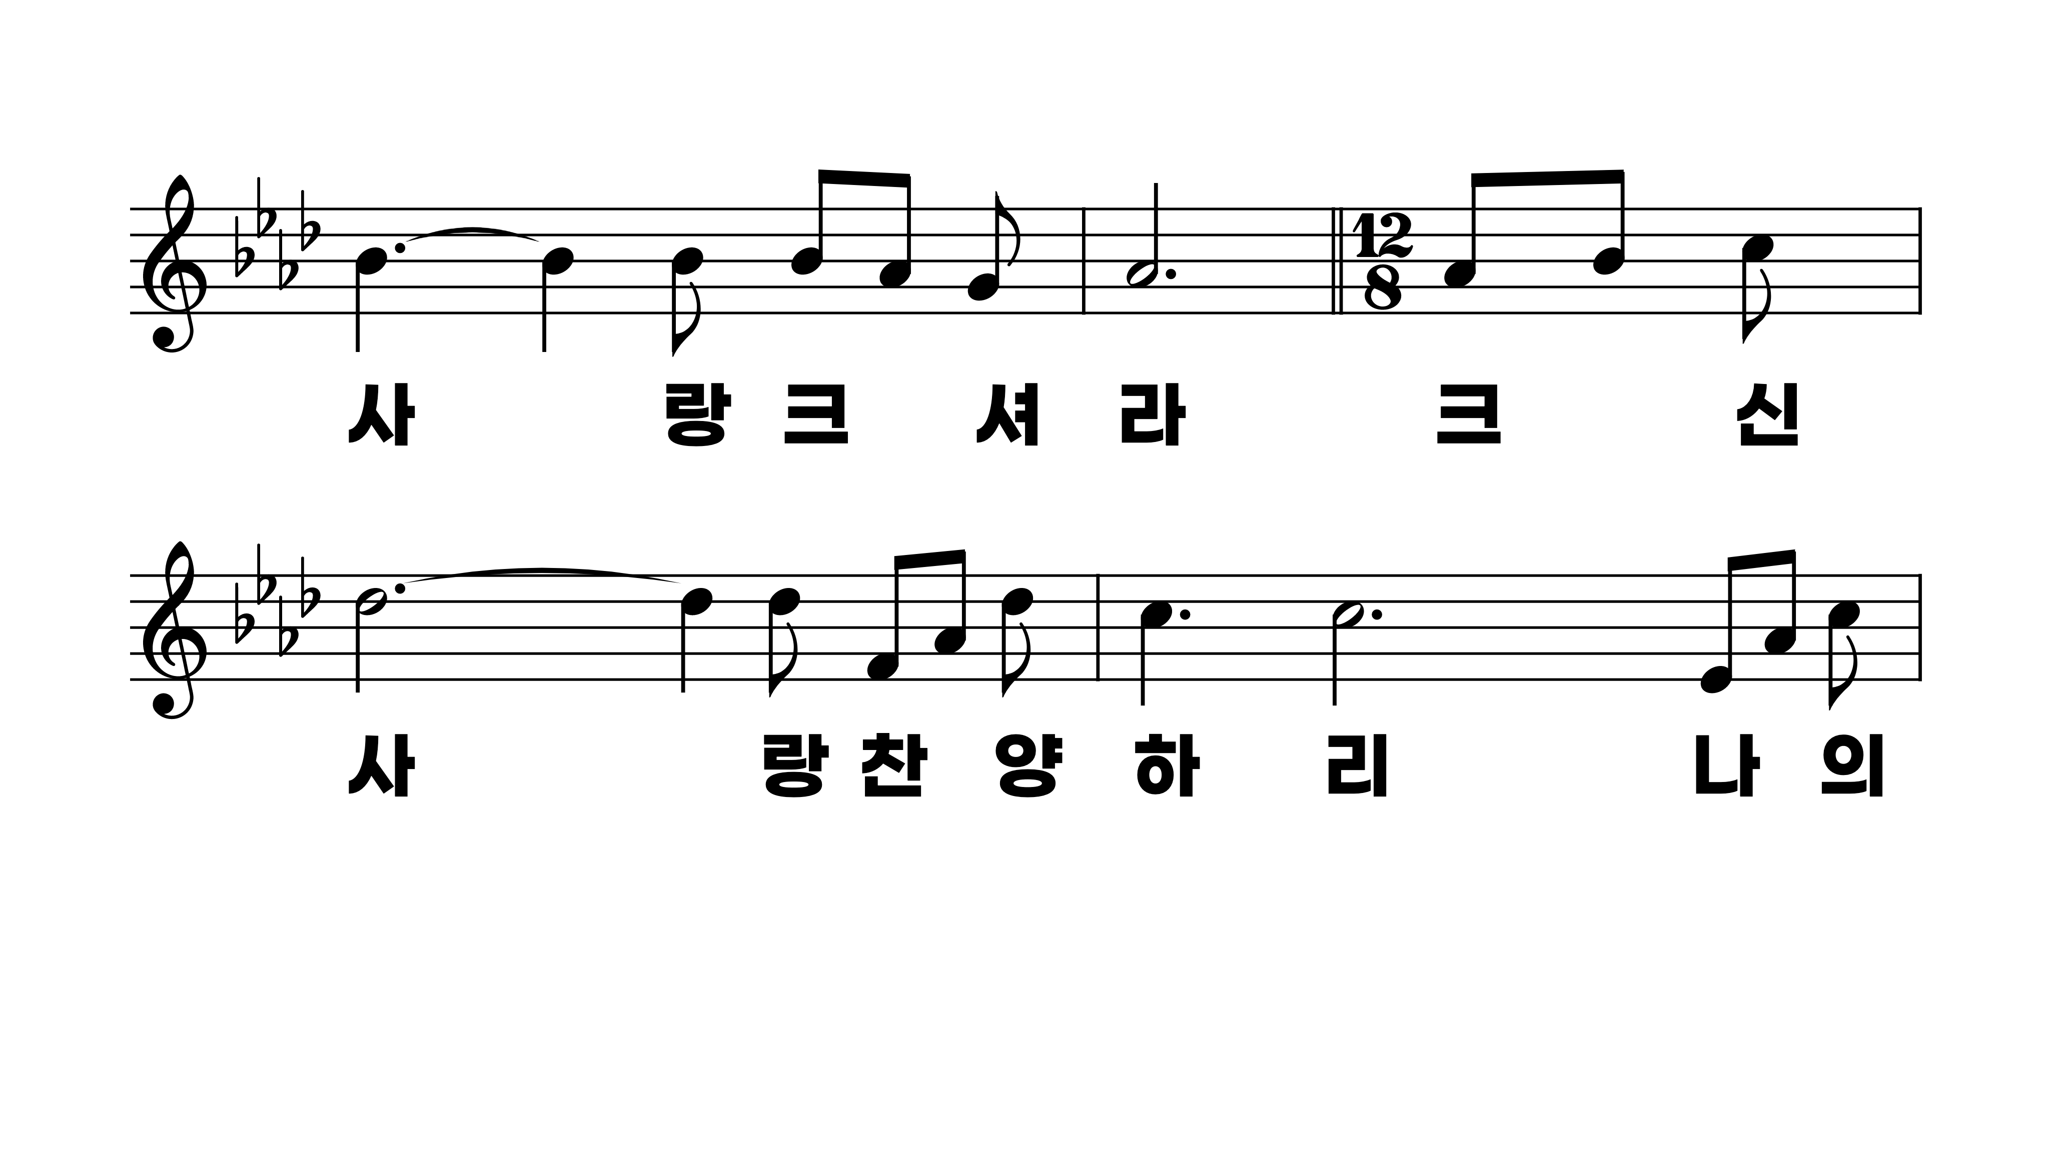
298장 속죄하신 구세주를
1.속죄하신구
2.내가구원받
3.승리하신구
4.고마우신구

Slide 7
298장 속죄하신 구세주를
1.속죄하신구
2.내가구원받
3.승리하신구
4.고마우신구

Slide 8
298장 속죄하신 구세주를
1.속죄하신구
2.내가구원받
3.승리하신구
4.고마우신구

Slide 9
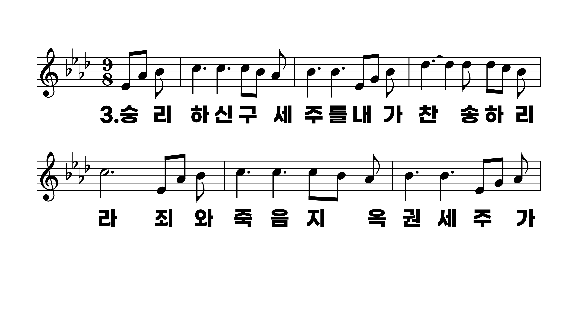
298장 속죄하신 구세주를
1.속죄하신구
2.내가구원받
3.승리하신구
4.고마우신구

Slide 10
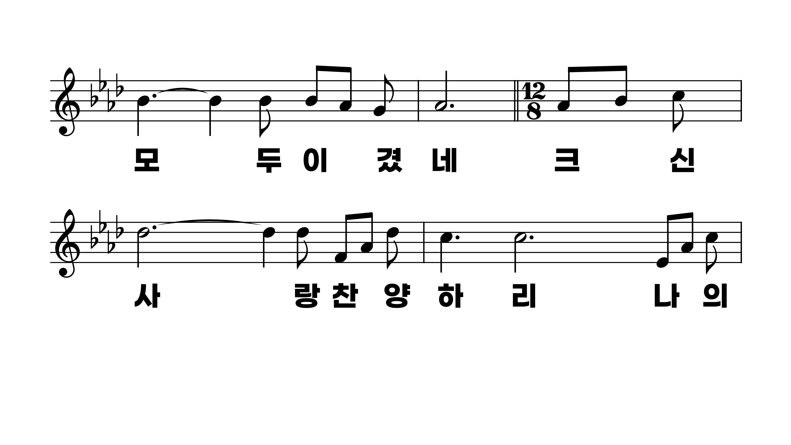
298장 속죄하신 구세주를
1.속죄하신구
2.내가구원받
3.승리하신구
4.고마우신구

Slide 11
298장 속죄하신 구세주를
1.속죄하신구
2.내가구원받
3.승리하신구
4.고마우신구

Slide 12
298장 속죄하신 구세주를
1.속죄하신구
2.내가구원받
3.승리하신구
4.고마우신구

Slide 13
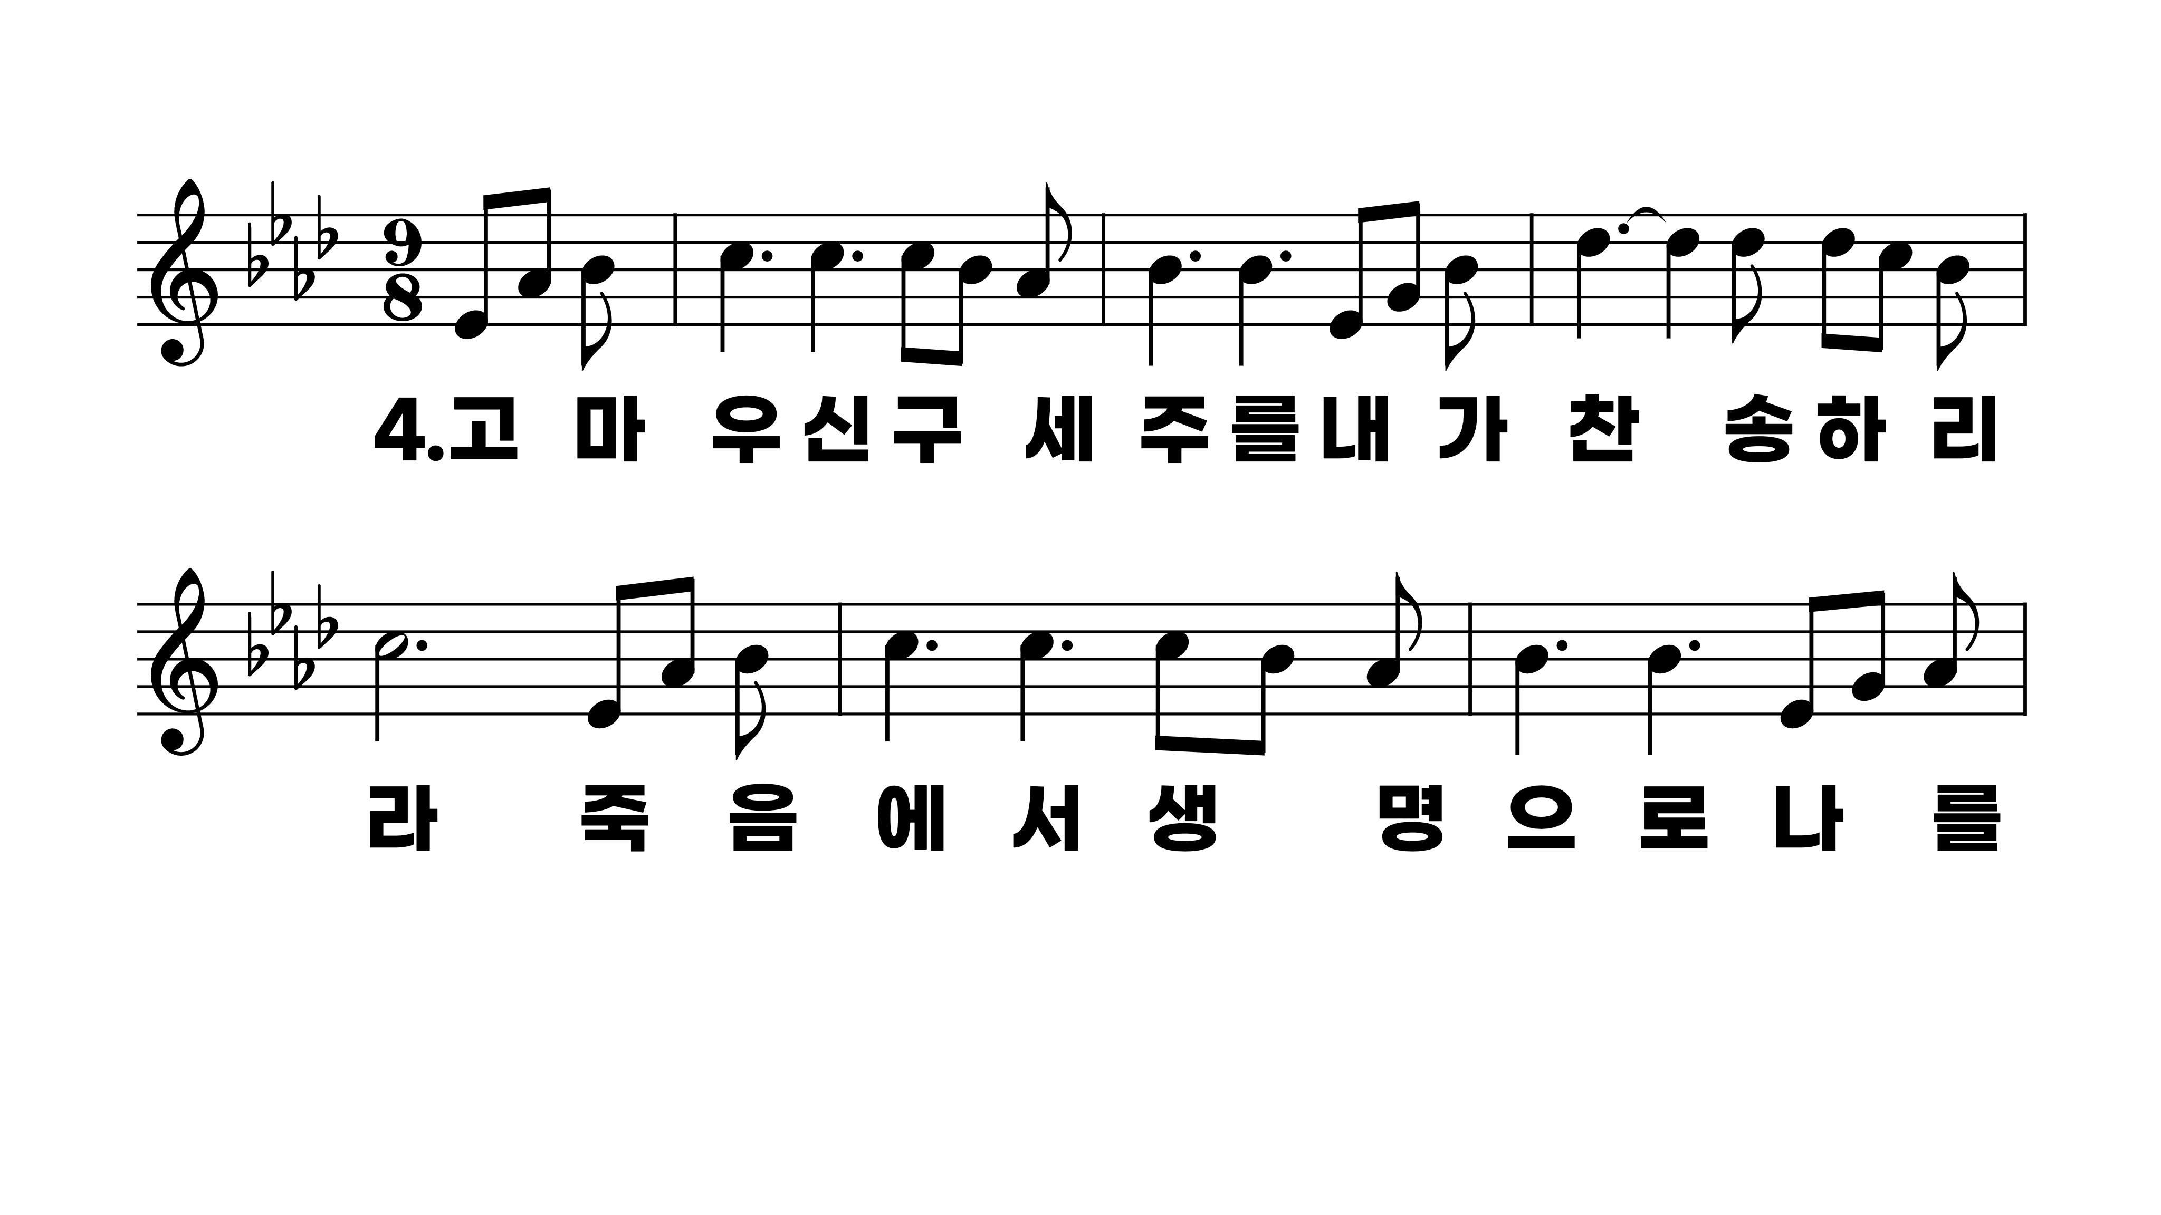
298장 속죄하신 구세주를
1.속죄하신구
2.내가구원받
3.승리하신구
4.고마우신구

Slide 14
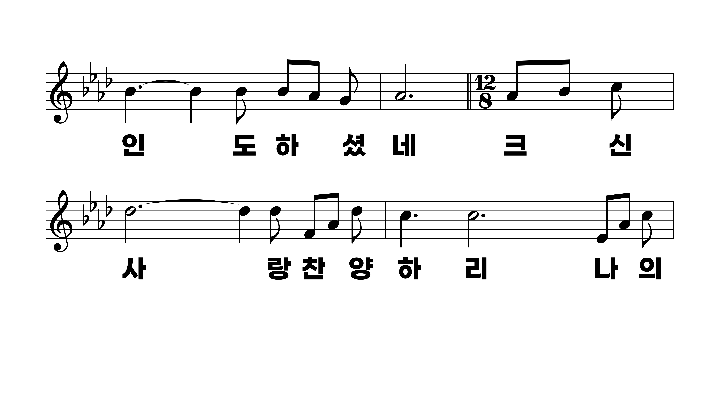
298장 속죄하신 구세주를
1.속죄하신구
2.내가구원받
3.승리하신구
4.고마우신구

Slide 15
298장 속죄하신 구세주를
1.속죄하신구
2.내가구원받
3.승리하신구
4.고마우신구

Slide 16
298장 속죄하신 구세주를
1.속죄하신구
2.내가구원받
3.승리하신구
4.고마우신구

